Slide 1

V krajině lovců mamutů
Pálava
Jaro je obdobím, které je na Pálavě asi nejhezčí: svěže zelená tráva a listy stromů, první teplé dny, a hlavně spousty rozkvetlých kytek i stromů.

Slide 2
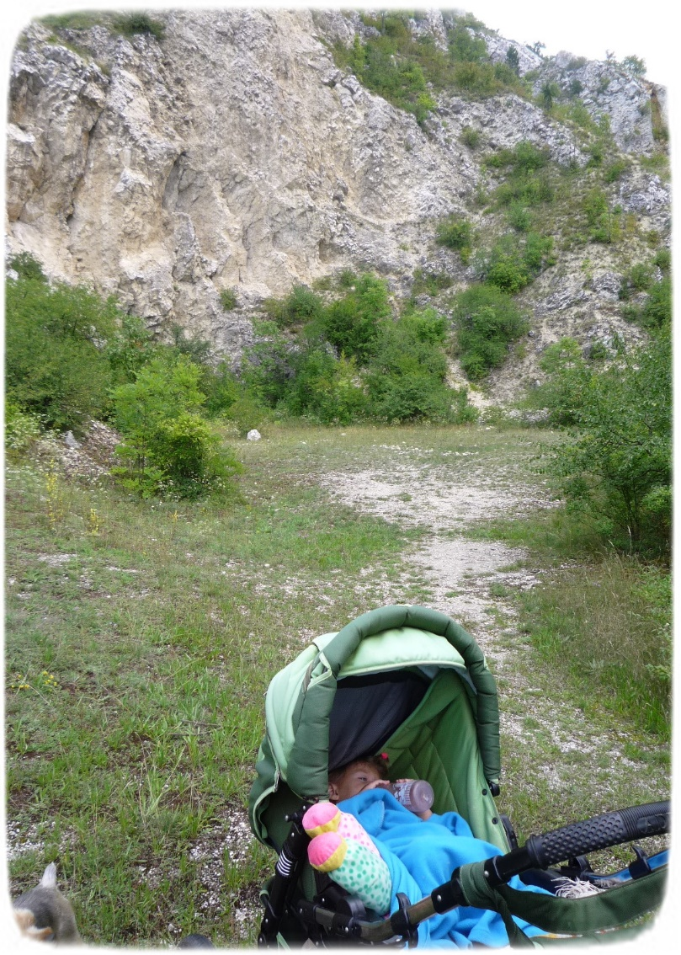
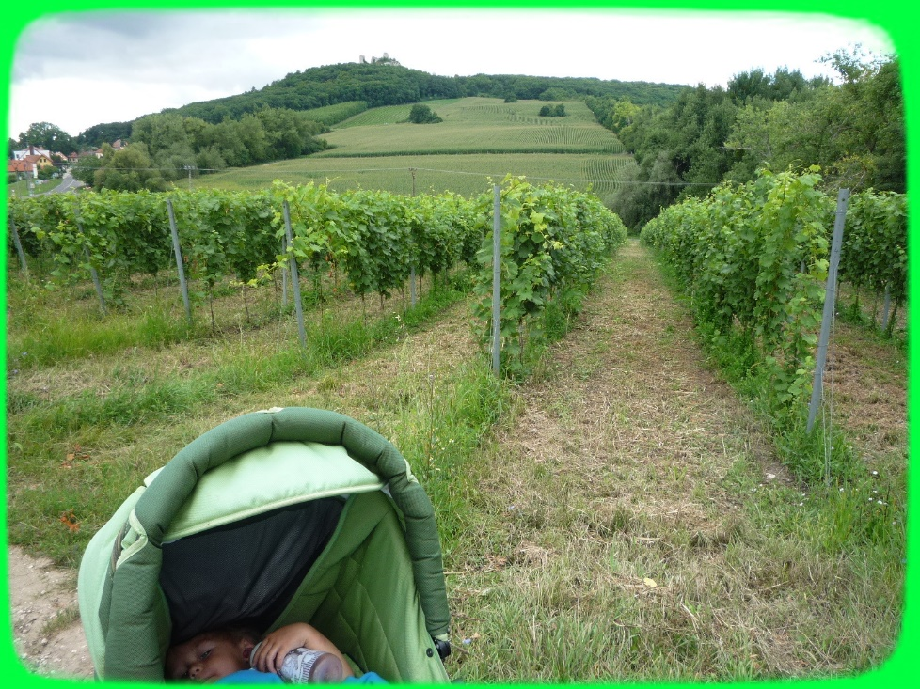
V severozápadním výběžku Panonské nížiny, v nejteplejší a téměř nejsušší oblasti České republiky, se nachází Pavlovské vrchy. Zdejší zem dodnes střeží dávná tajemství lovců mamutů, Keltů i zapomenuté osudy vojáků římské legie, kteří tu podle legendy začali s pěstováním vinné révy.
Kouzelná krajina

Slide 3
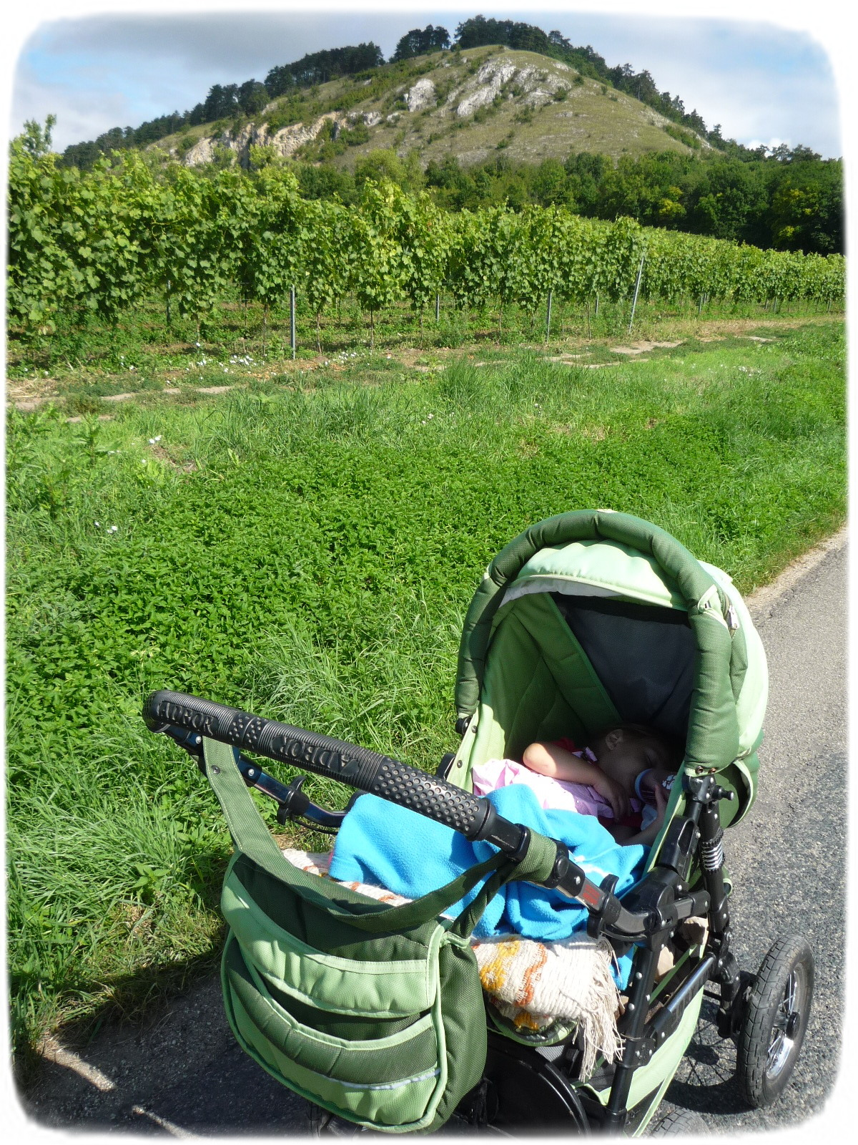
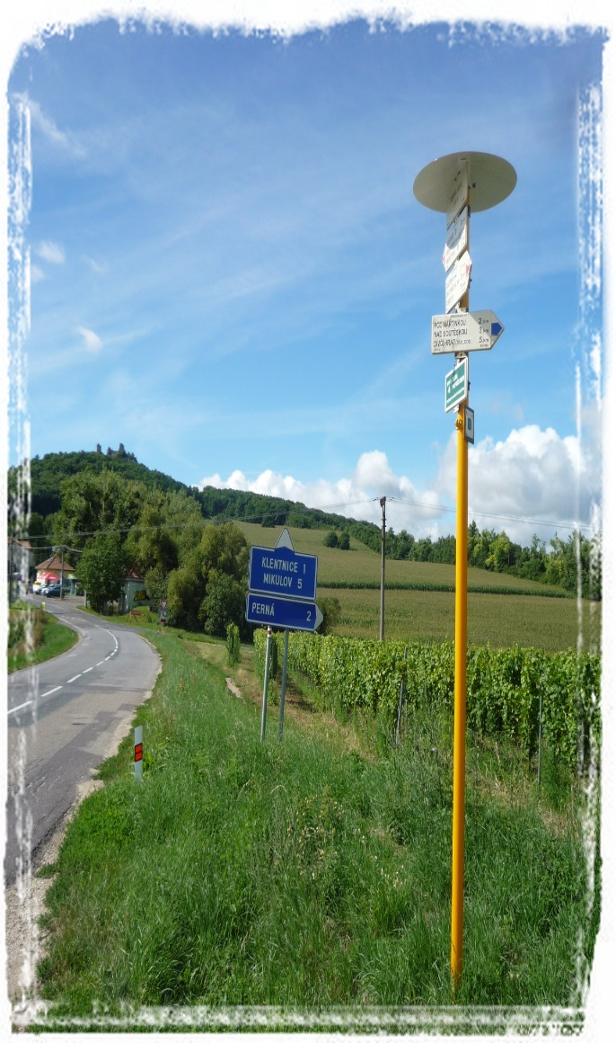
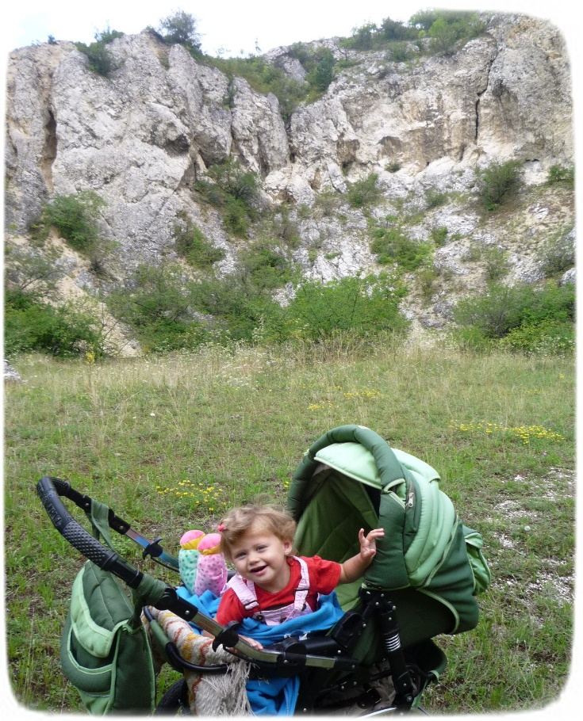
Pálava byla v roce 1976 vyhlášena chráněnou krajinnou oblastí a o deset let později biosférickou rezervací UNESCO. Nejvýznamnějšími výchozími body pro turistiku je Mikulov a Pavlov.

Slide 4
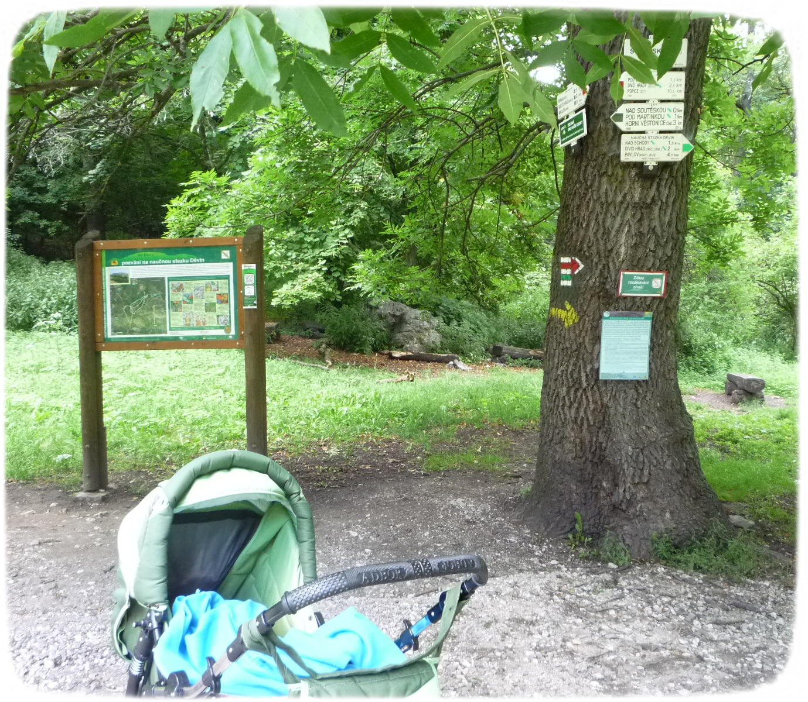
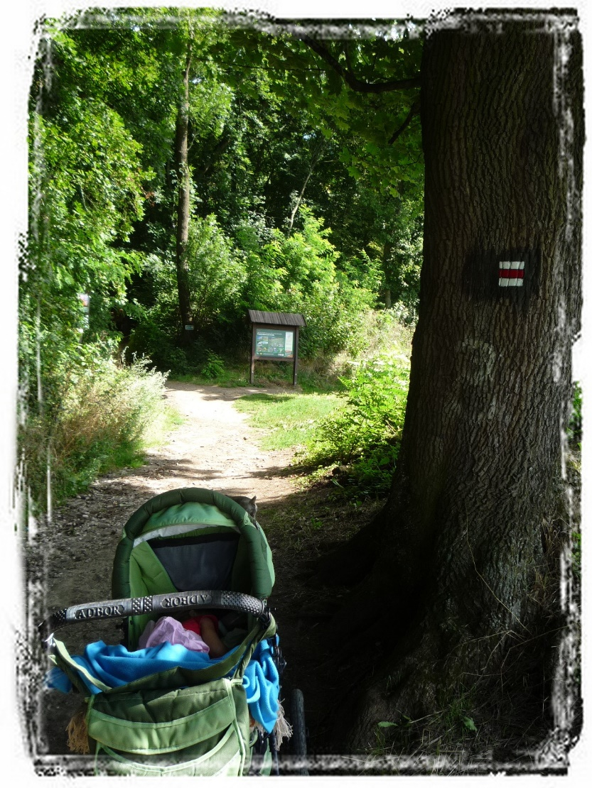
Pálava leží uprostřed prastaré kulturní krajiny jižní Moravy, která patří k nejdéle osídleným místům českých zemí.

Slide 5
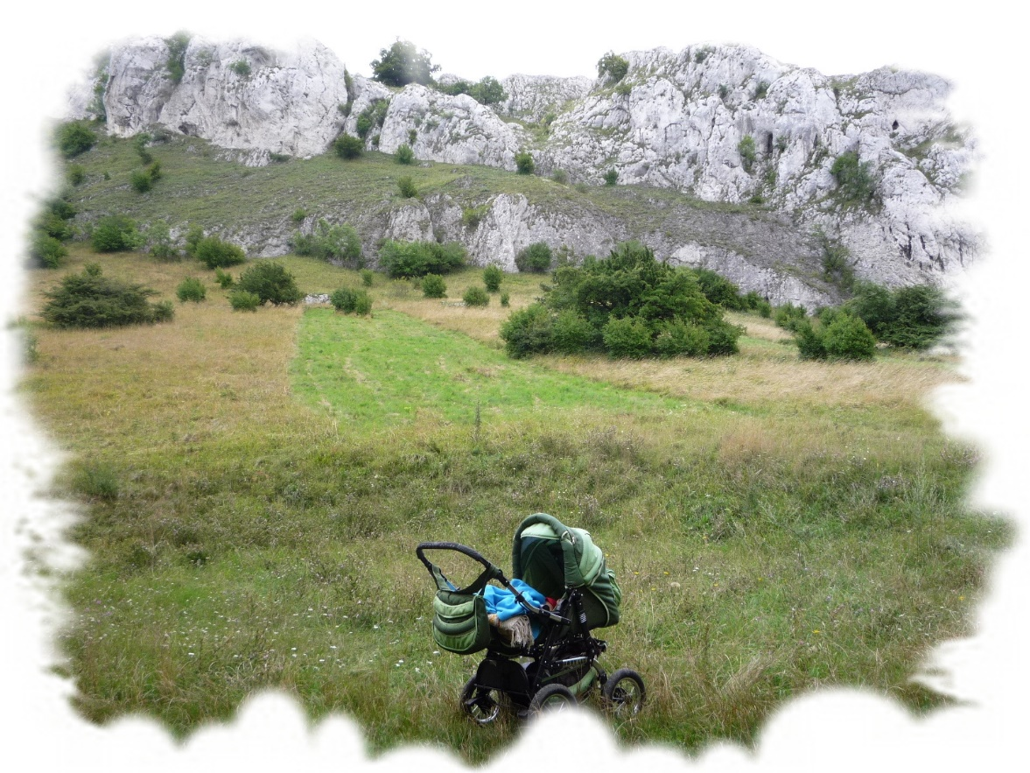
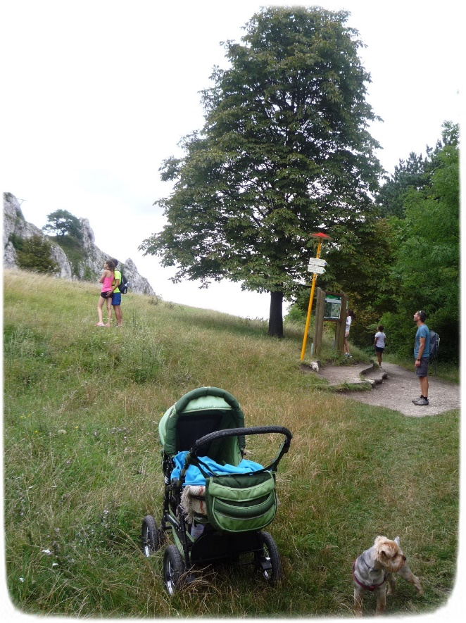
Mezi dnešními Dolními Věstonicemi a Pavlovem existovala pravěká tábořiště lovců mamutů, po nichž zbyly nejen skládky mamutích kostí a pozůstatky ohnišť, ale i světoznámá soška „Věstonické venuše“.

Slide 6
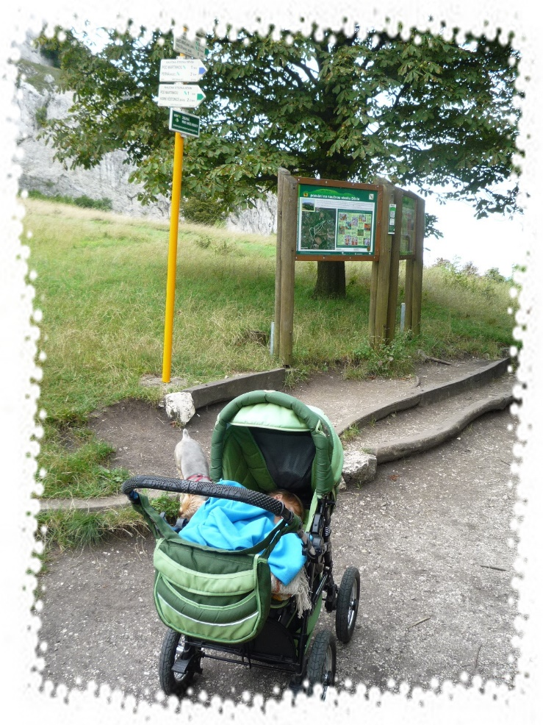
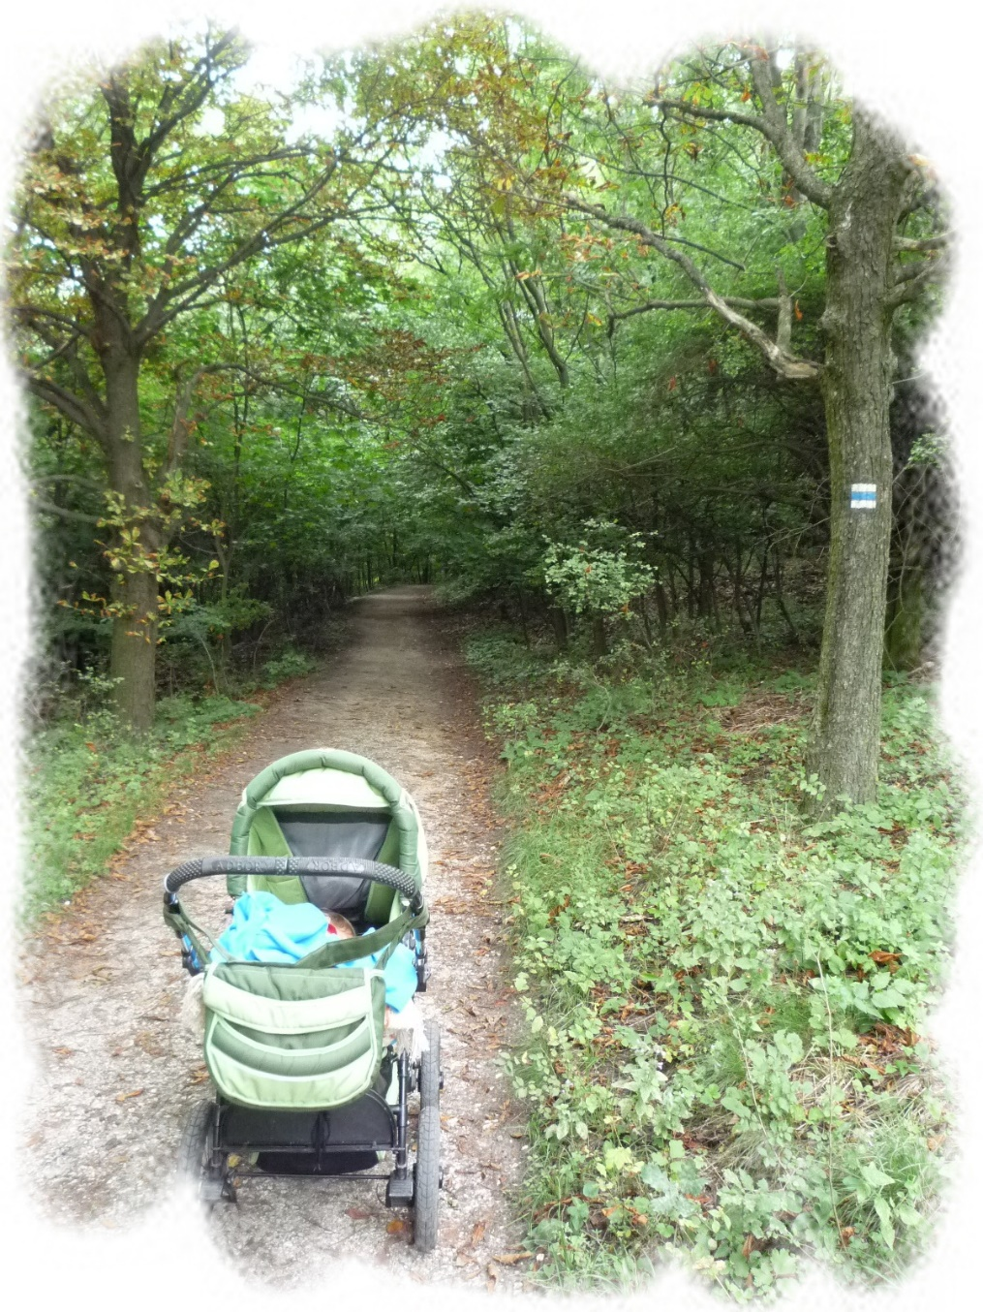
Právě v této oblasti se objevili první zemědělci, na návrší nad levým břehem Dyje. Nedaleko od zaniklého Mušova existoval v druhém století římský vojenský tábor. Na nedalekém Pohansku u Břeclavi existovalo jedno z významných středisek Velkomoravské říše. Ve středověku patřil Mikulov k nejvýznamnějším moravským městům a dodnes zůstává střediskem moravského vinařství.

Slide 7
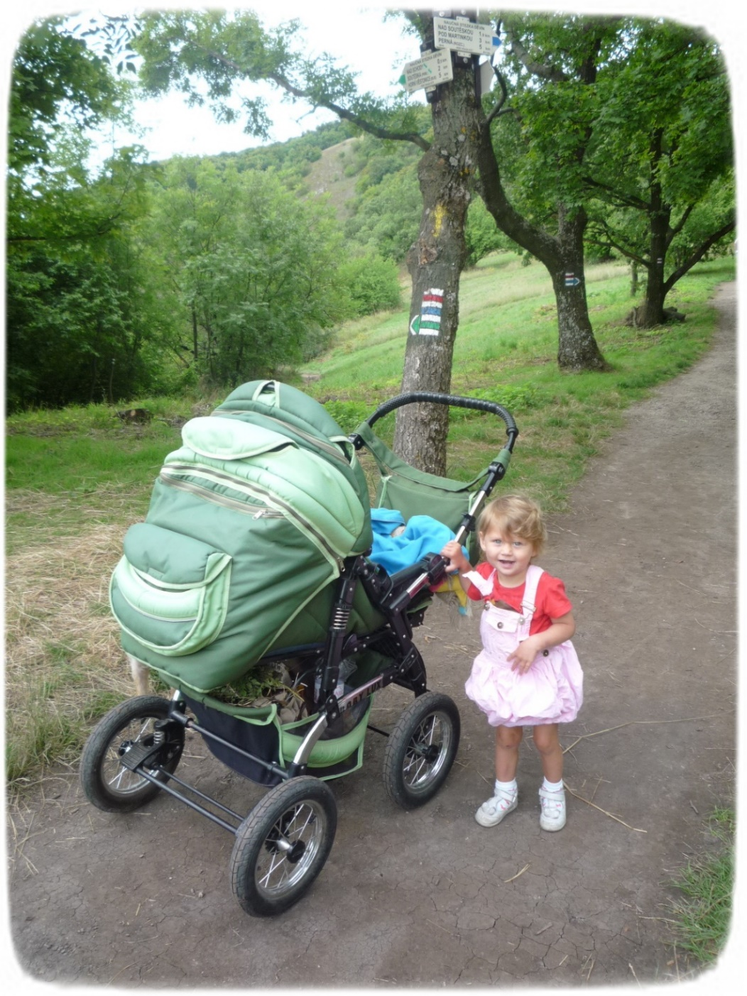
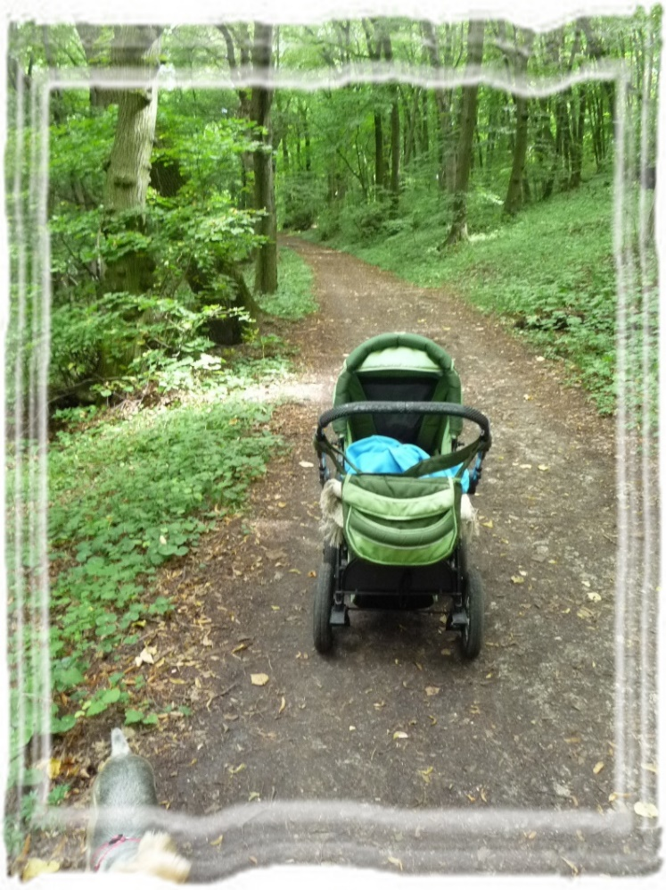
Navzdory intenzivnímu lidskému vlivu však uprostřed obdělávané krajiny zůstaly na svazích Pavlovských vrchů i v členité pahorkatině Milovického lesa zachovány cenné partie přírodní krajiny, které skýtají útočiště četným vzácným rostlinám a živočichům.

Slide 8
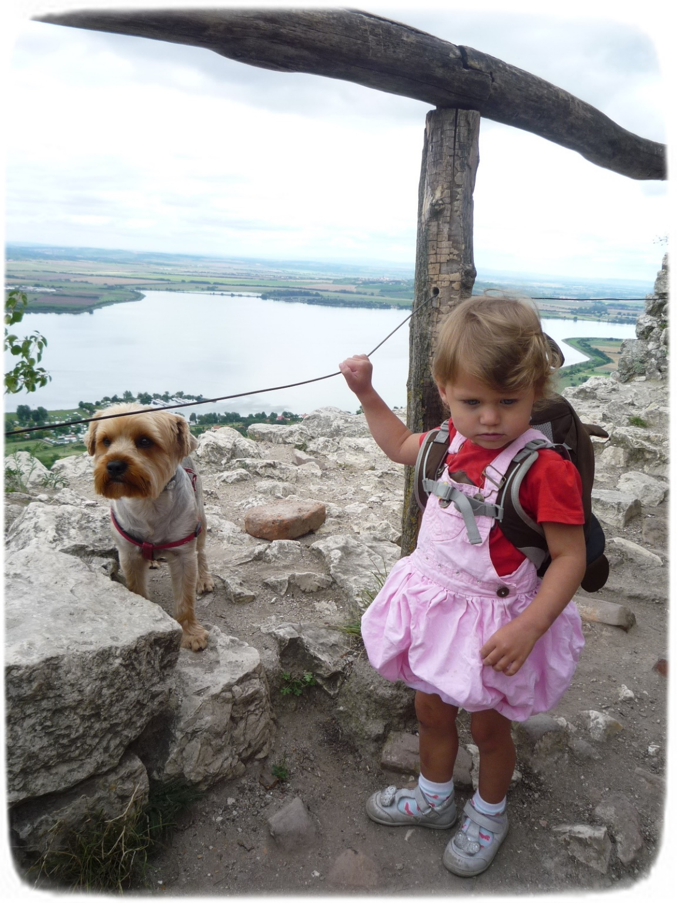
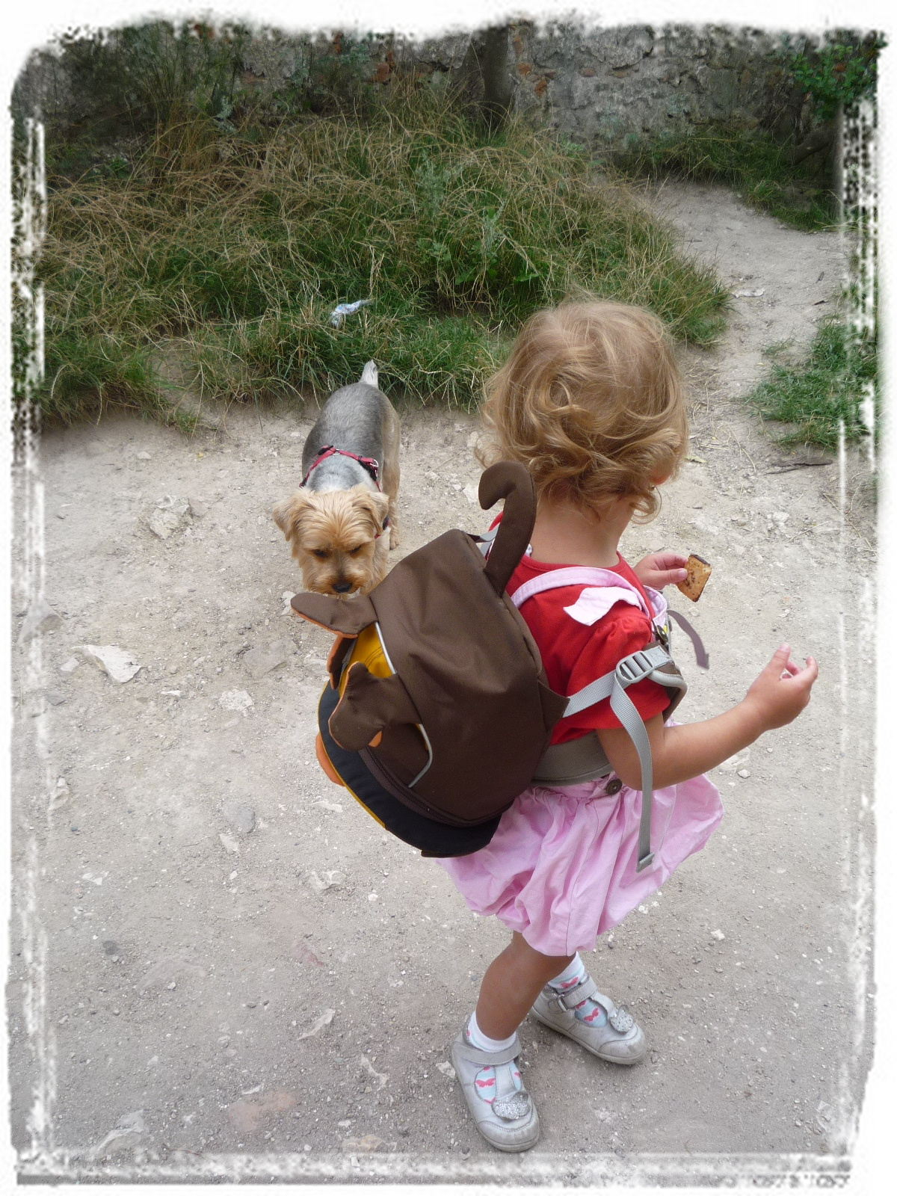
Pálava se svým okolím představuje dobrý příklad vyváženého vztahu mezi člověkem a přírodou, jehož výsledkem je malebná kulturní krajina.

Slide 9
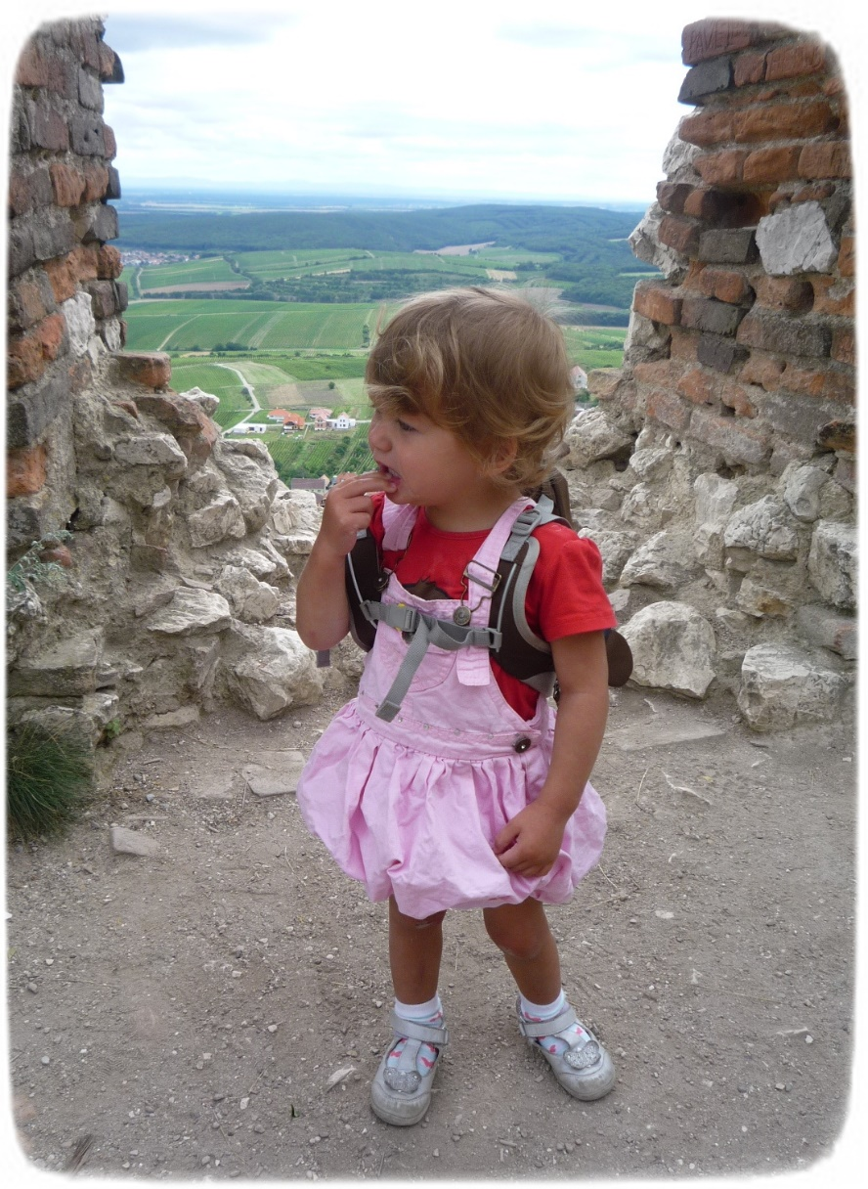
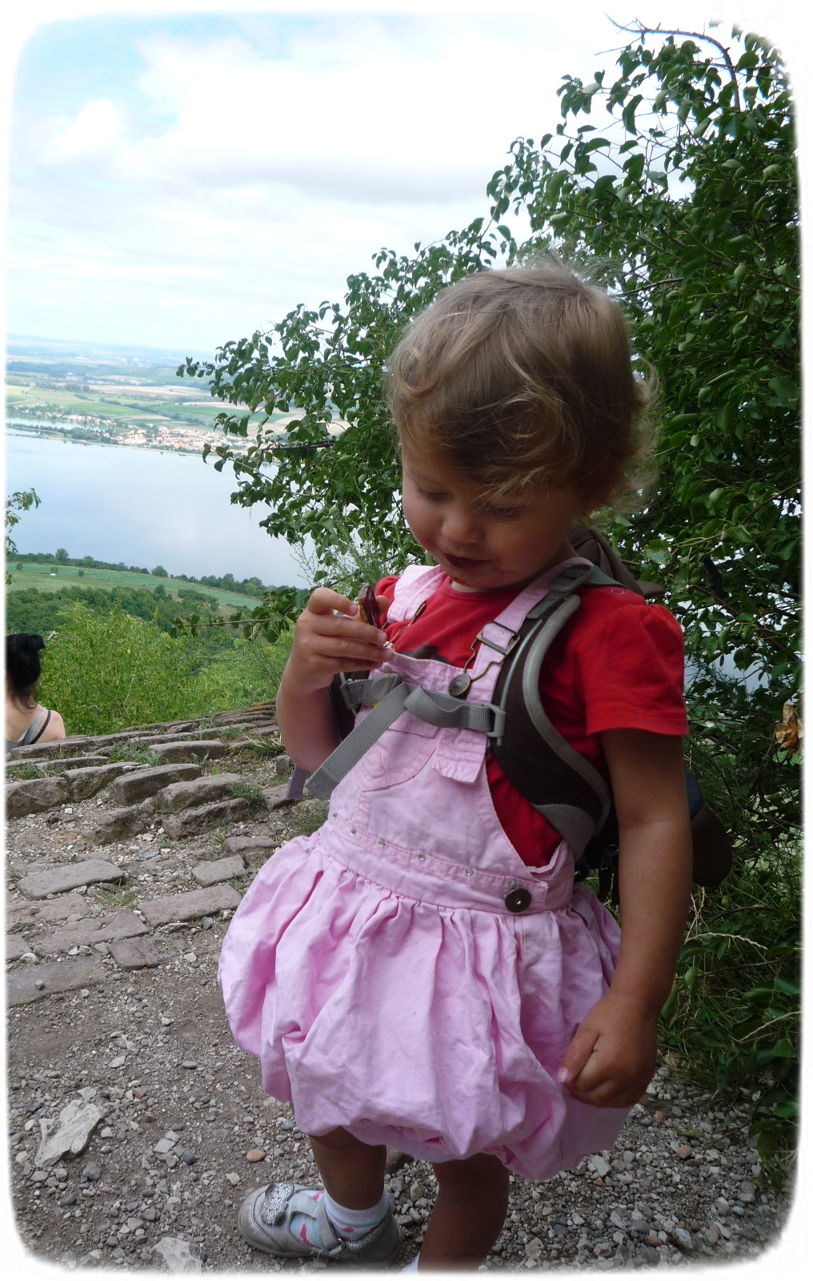
Pavlovské kopce jsou budovány především tvrdými jurskými vápenci, které na mnoha místech vytvářejí malebné skalní útesy.

Slide 10
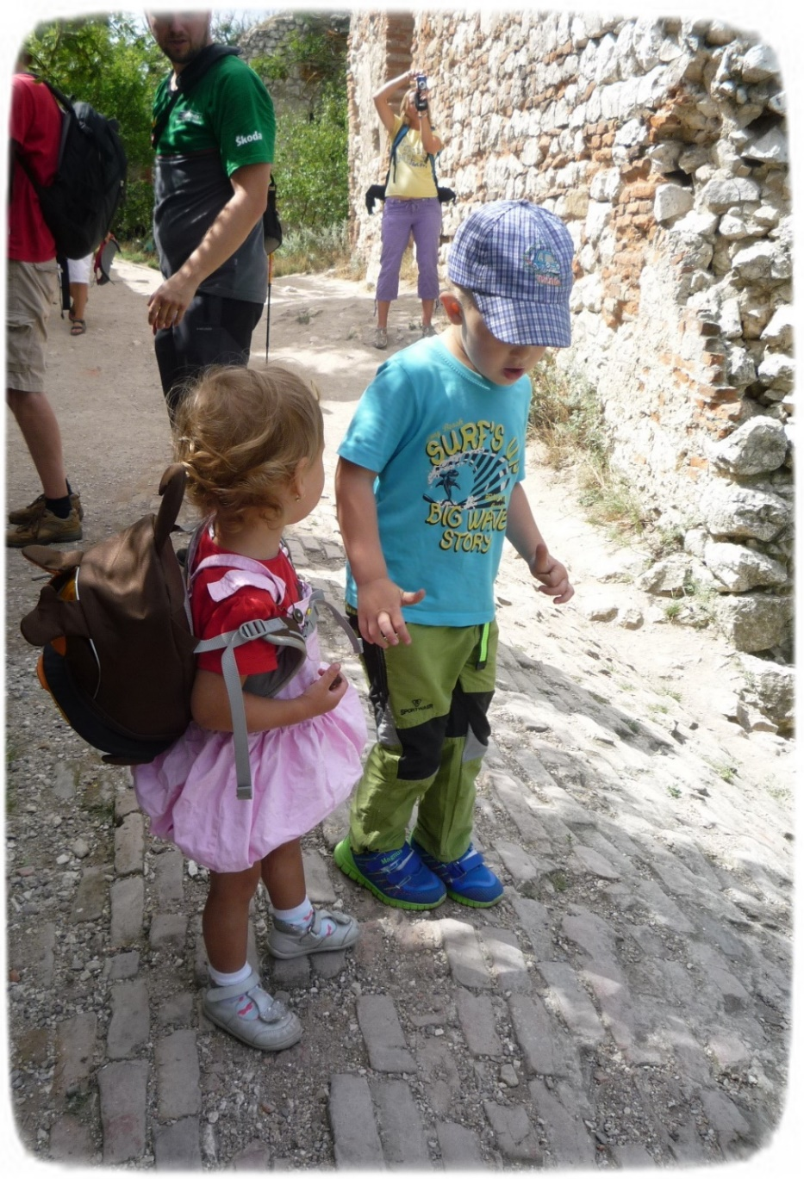
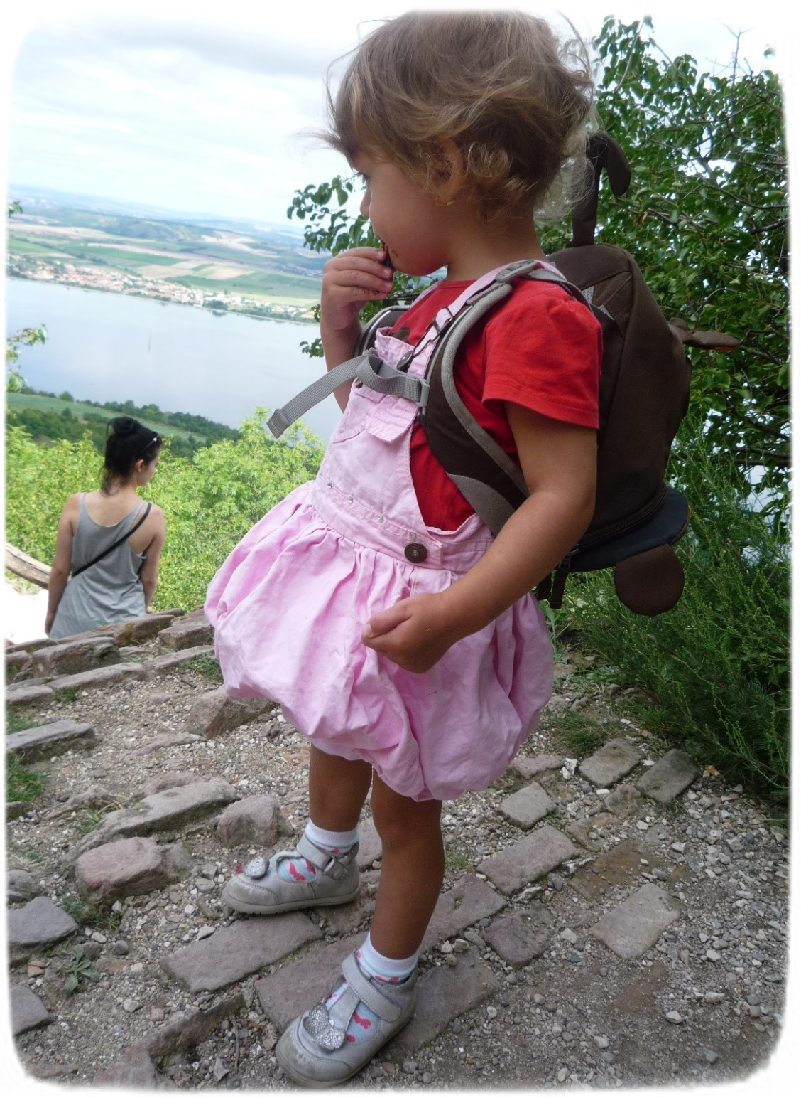
Výškový rozdíl mezi vrcholem Děvína (554 m n. m.), /nejvyšším bodem Pálavy/ a hladinou dolní zdrže novomlýnské soustavy, činí 390 m. Tak je vápencové bradlo Pavlovských kopců skutečnou krajinnou dominantou nížinné jižní Moravy.

Slide 11
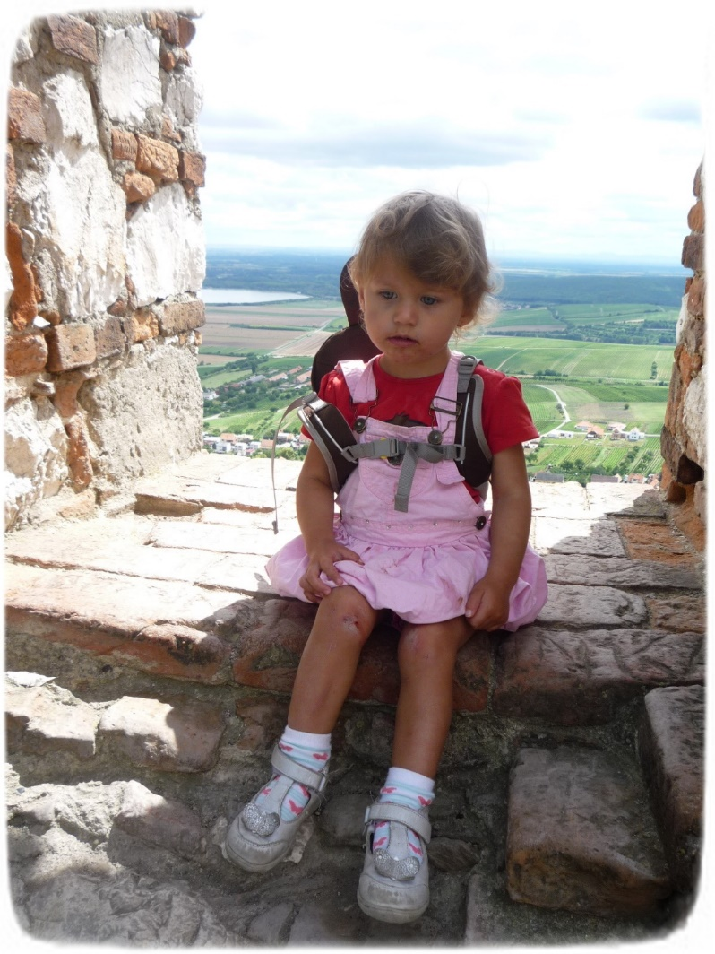
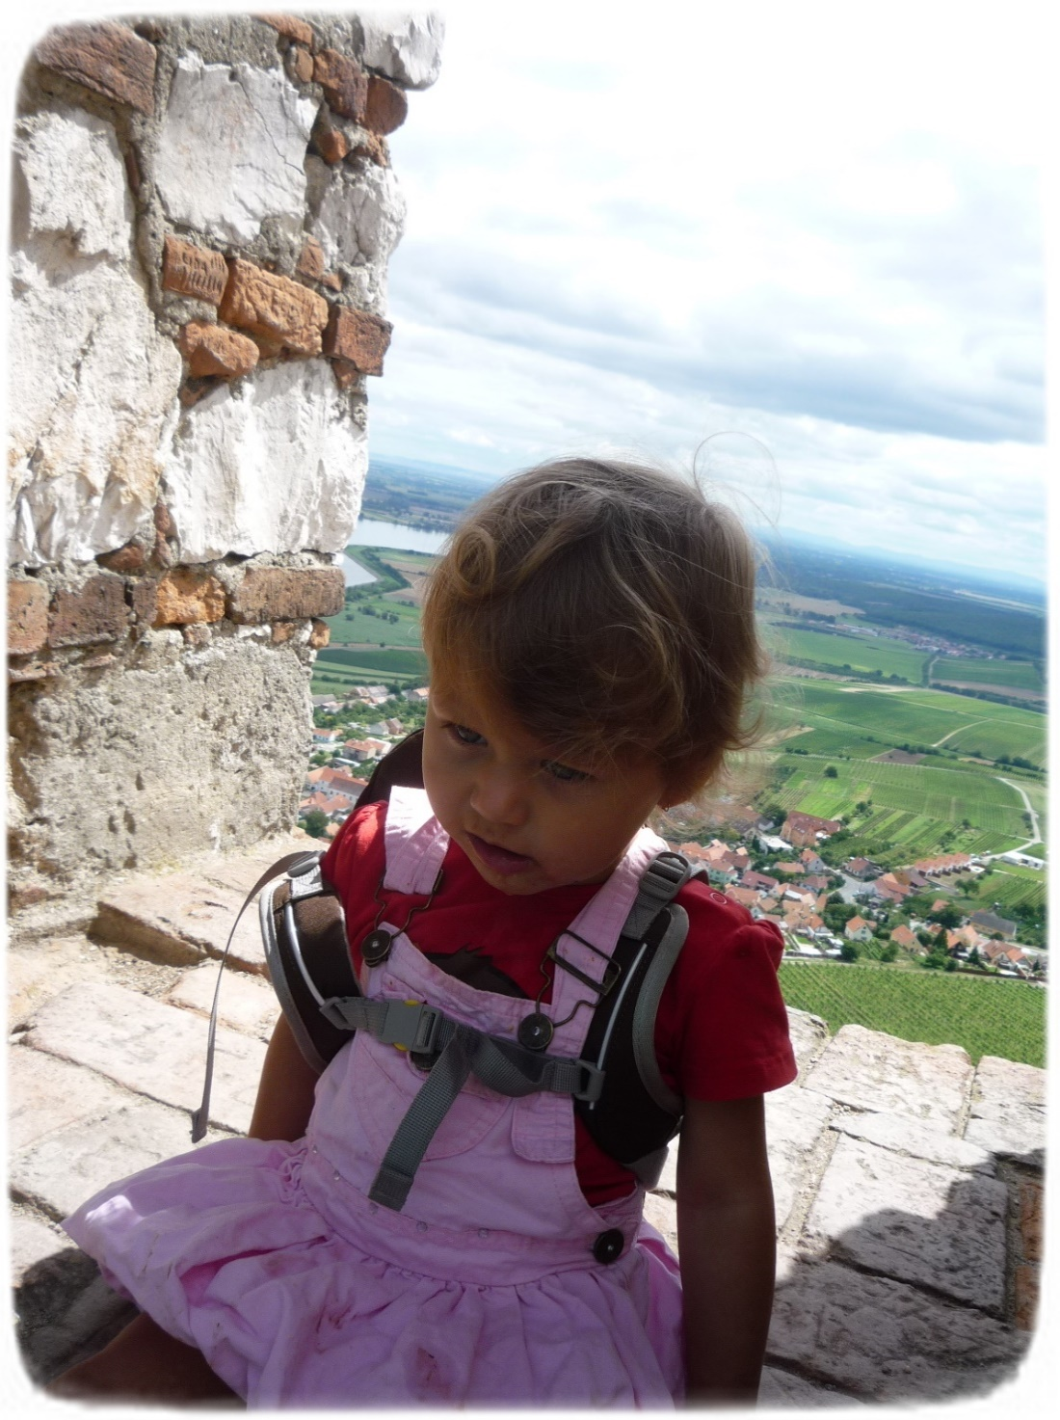
Pálava se nachází v severozápadním výběžku Panonské nížiny v nejteplejší a téměř nejsušší oblasti České republiky, což umožňuje jak pěstování vinné révy, tak výskyt mnoha druhů rostlin, které u nás nikde jinde nerostou.

Slide 12
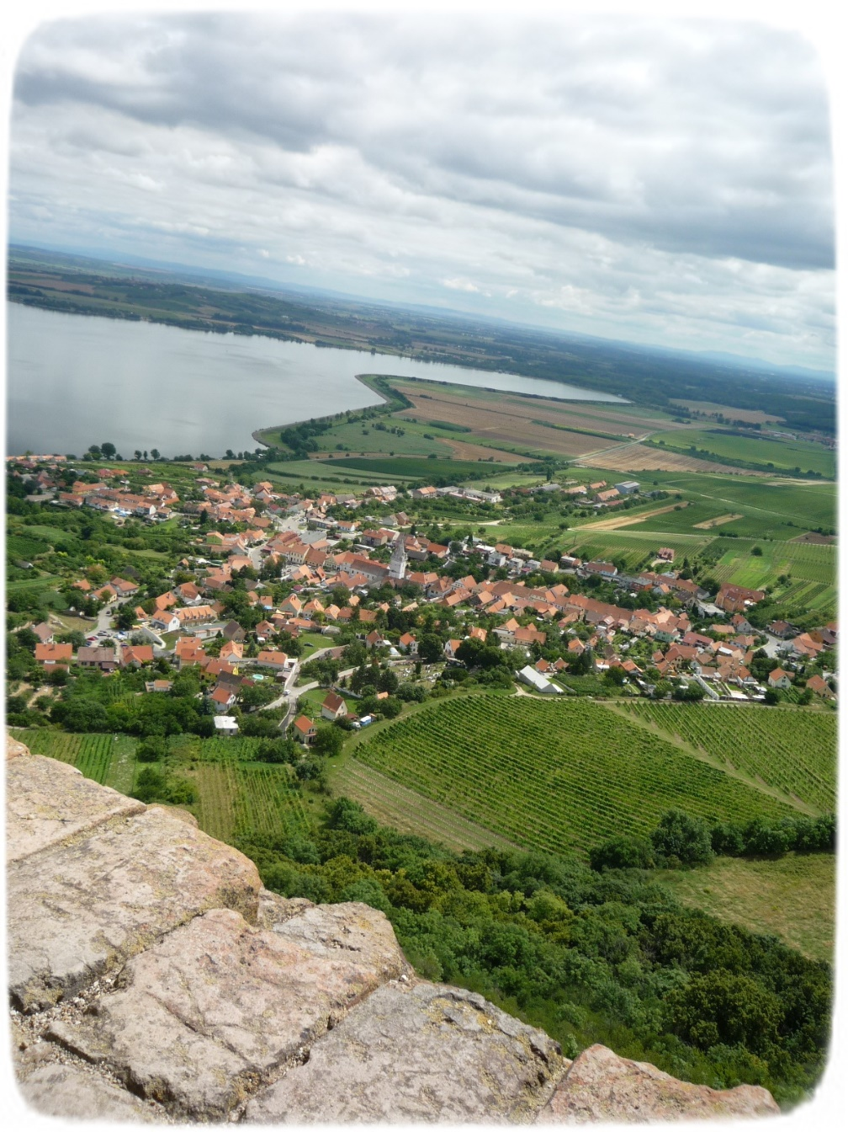
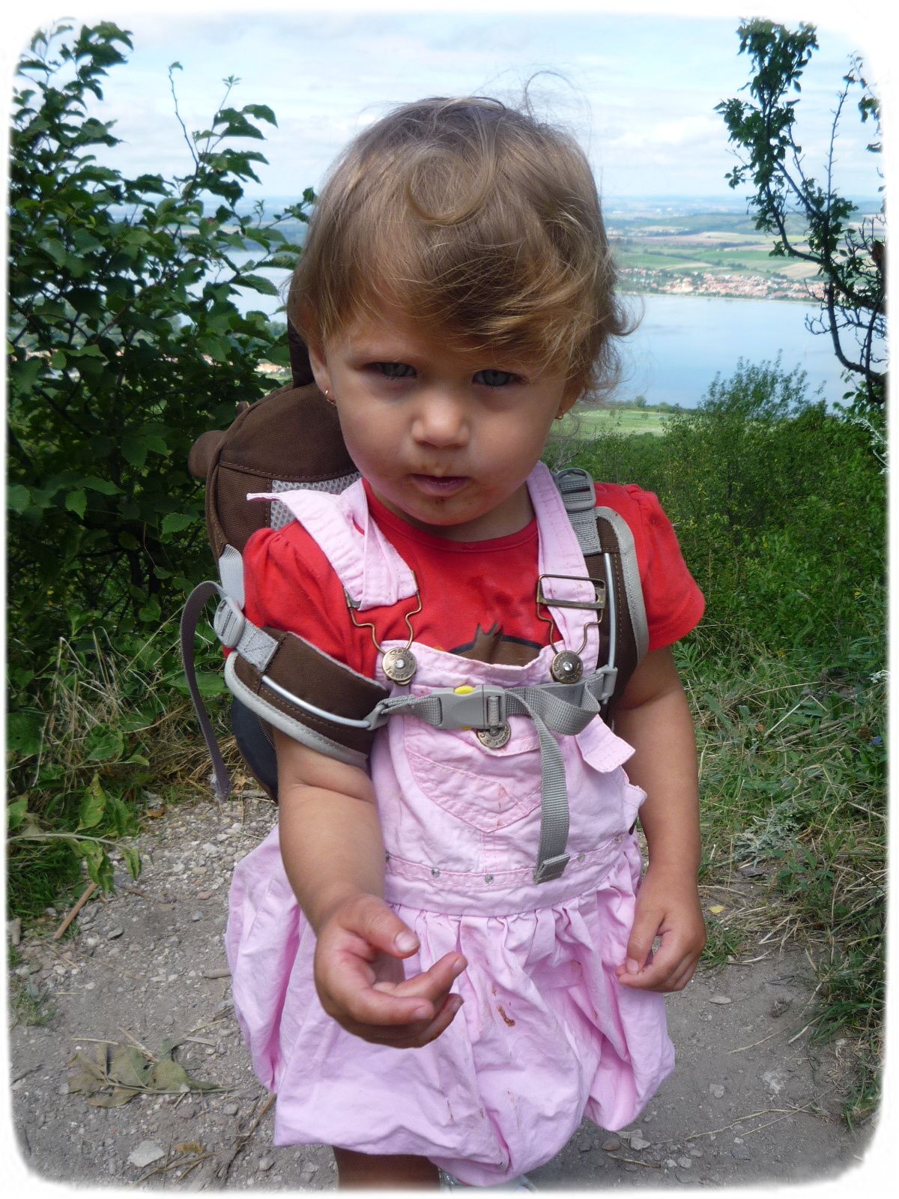
Pestrá mozaika skalních suchých trávníků, lemových společenstev, suchomilných křovin a teplomilných doubrav na svazích Děvína, která vznikla z části pod vlivem pastvy, se označuje jako krasová lesostep.

Slide 13
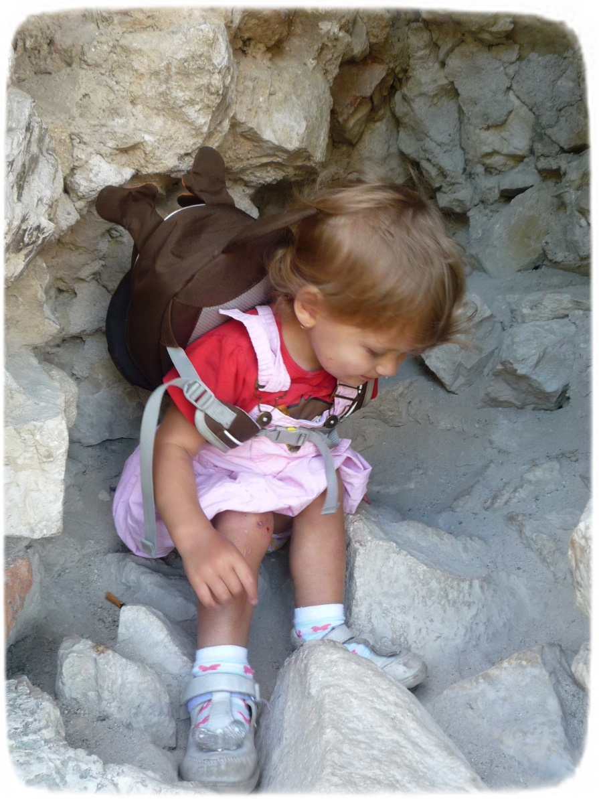
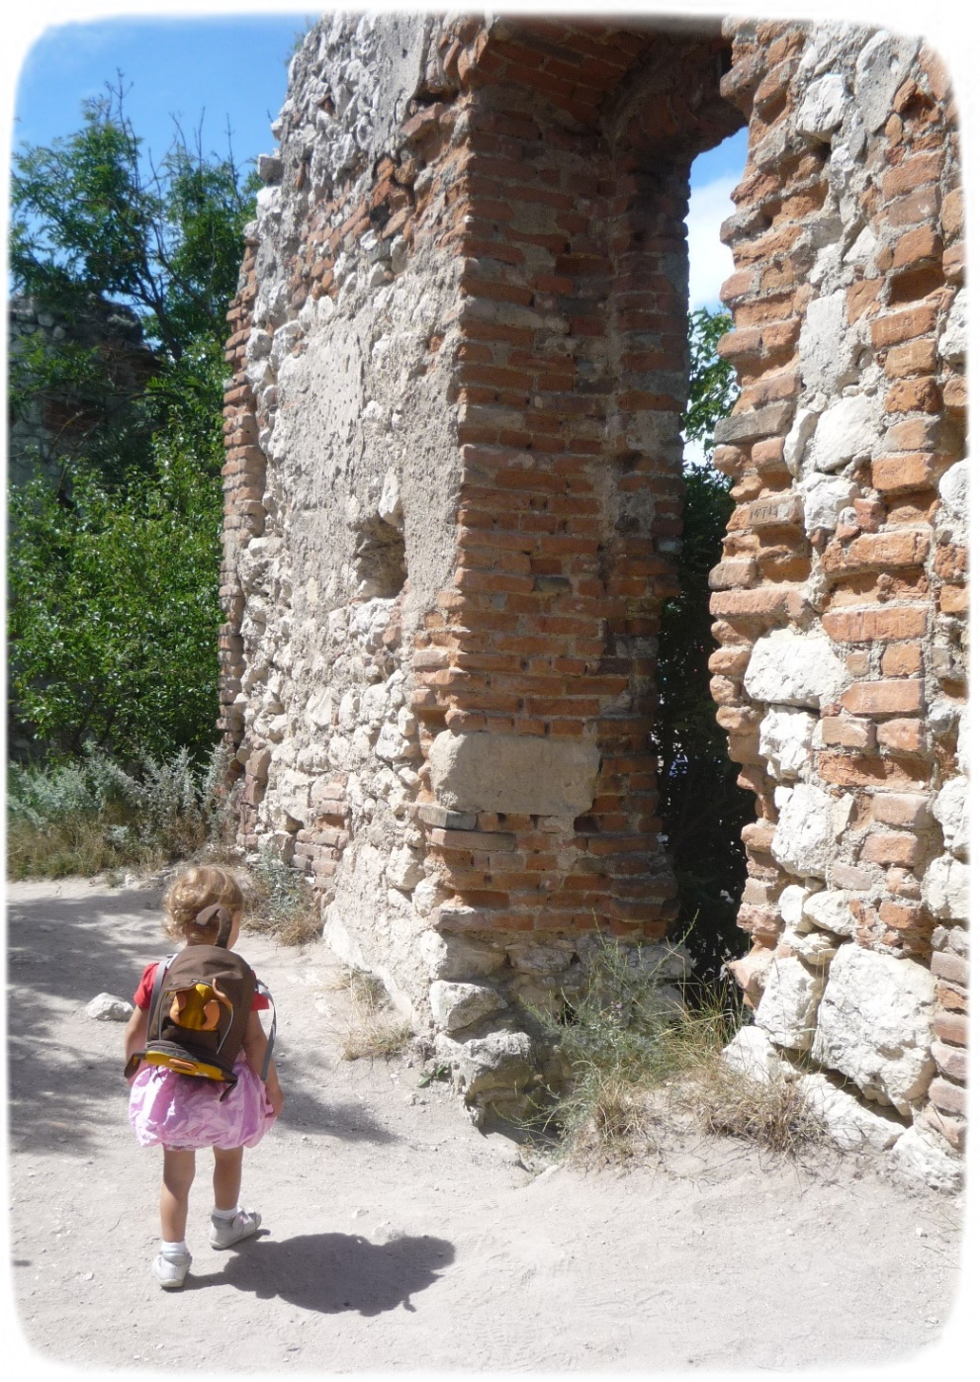
Na plošinách Milovického lesa převládají rozvolněné sprašové doubravy s druhově bohatým bylinným podrostem, na severně orientovaných svazích a v údolích je nahrazují panonské dubohabřiny.

Slide 14
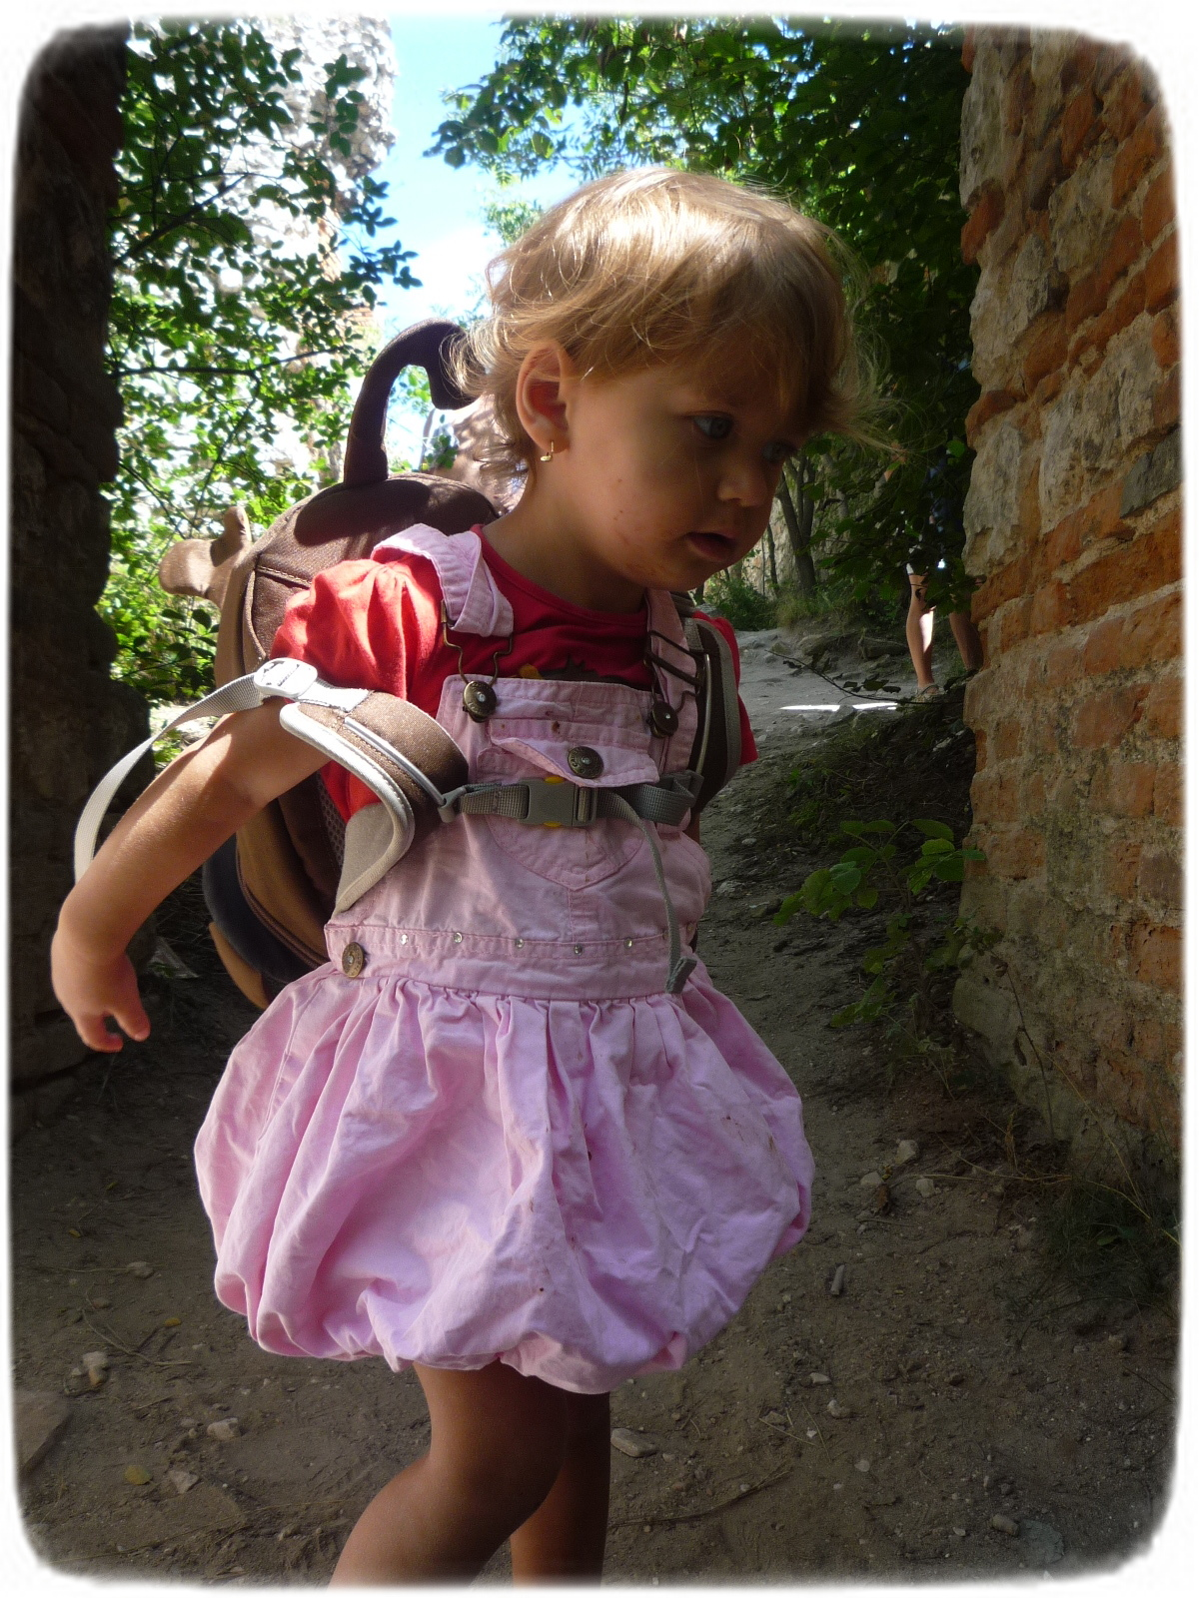
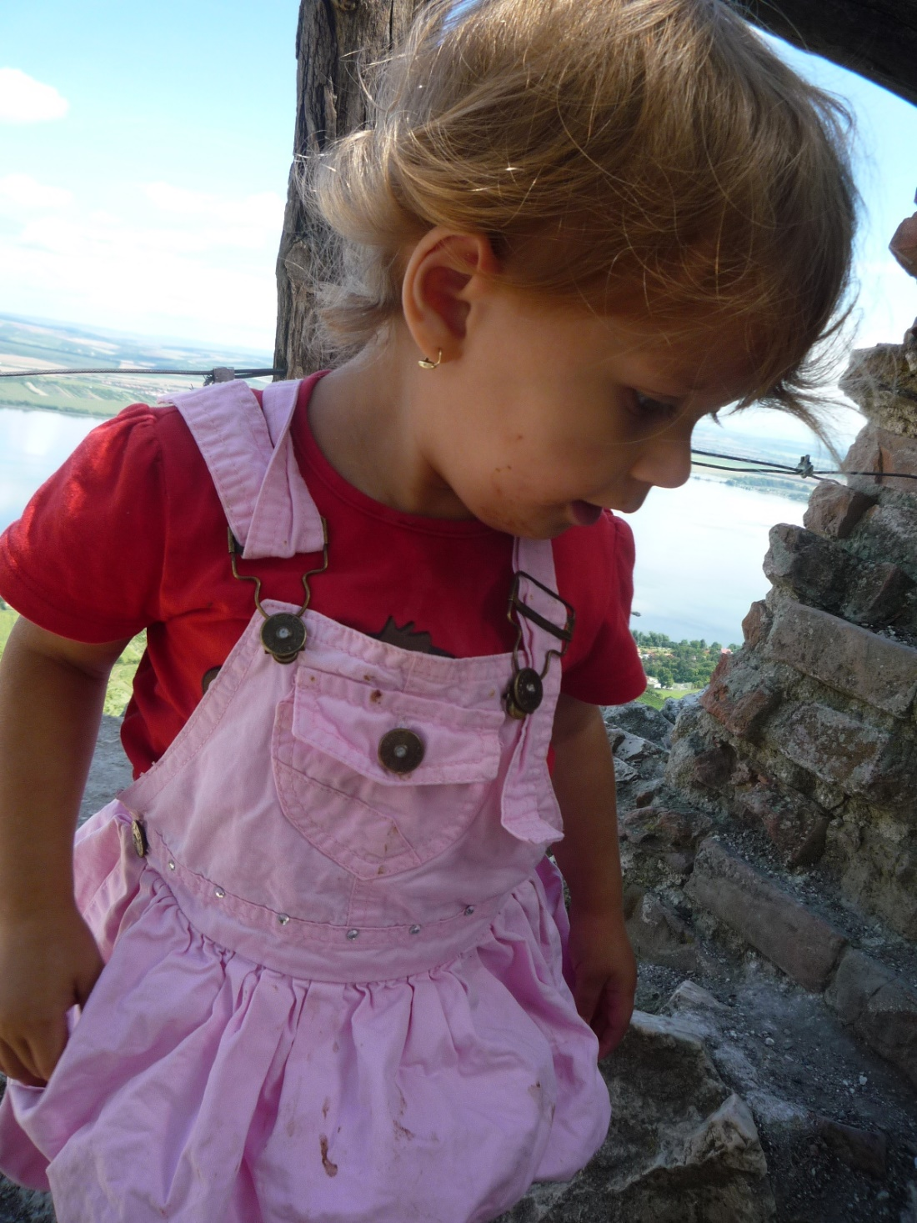
Symbolem jara jsou zejména kvetoucí
kosatce nízké na skalní stepi Děvína, které se každoročně těší živému zájmu mnoha návštěvníků.

Slide 15
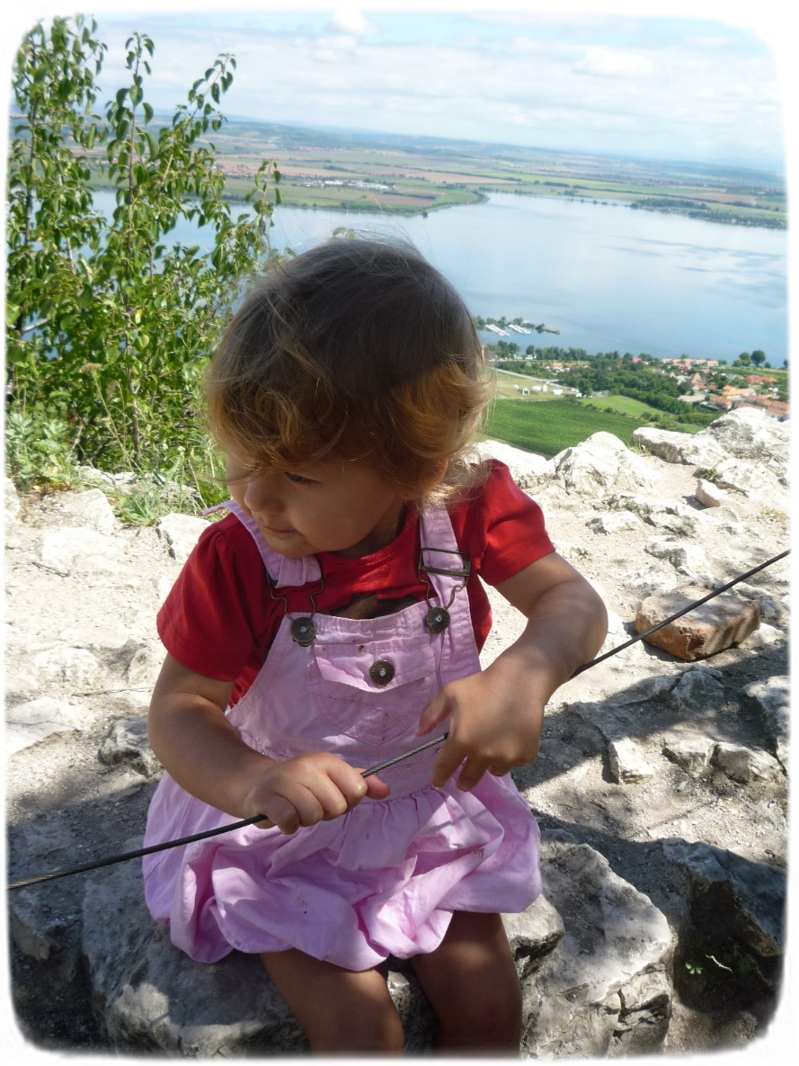
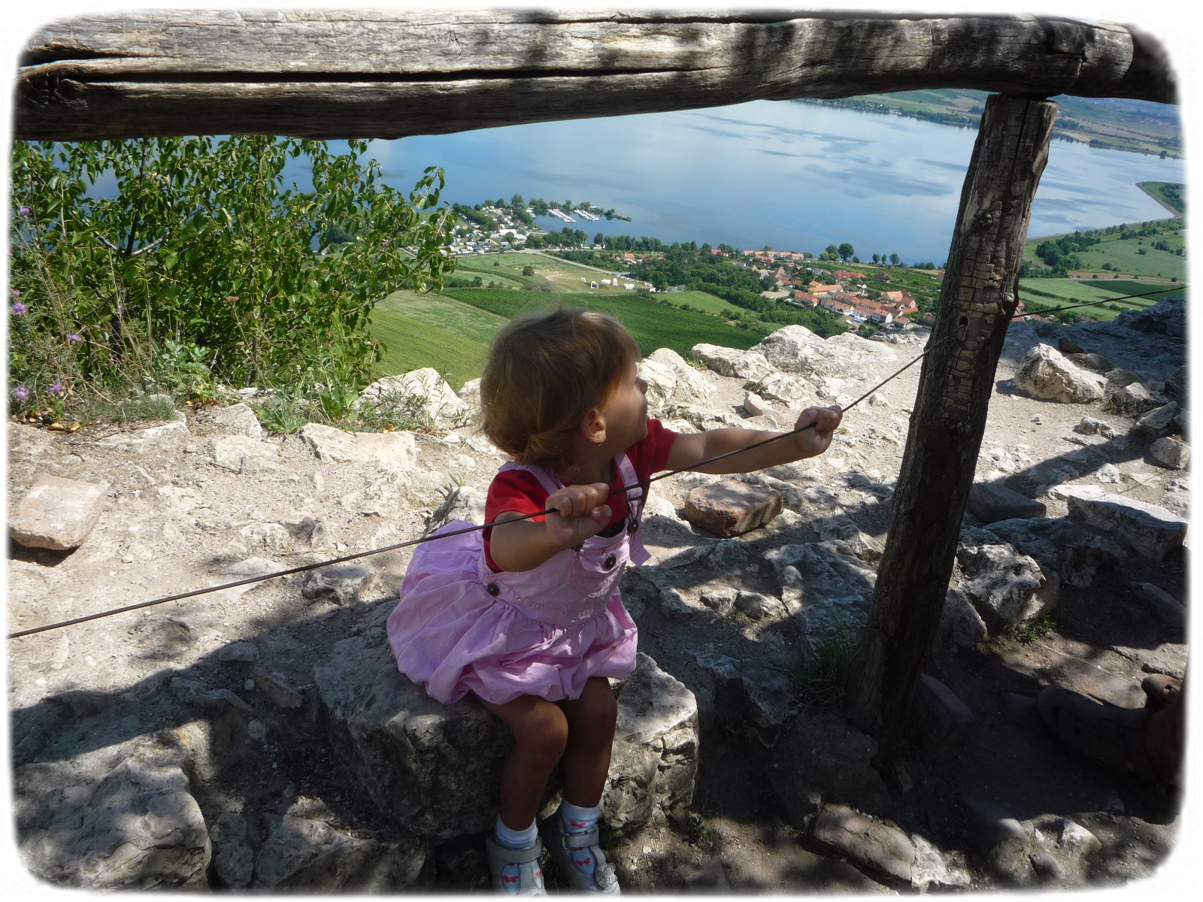
Vodní dílo Nové Mlýny bylo vybudováno v letech 1975 - 1988 v oblasti soutoku řek Dyje, Jihlavy a Svratky na ploše 3 226 ha.

Slide 16
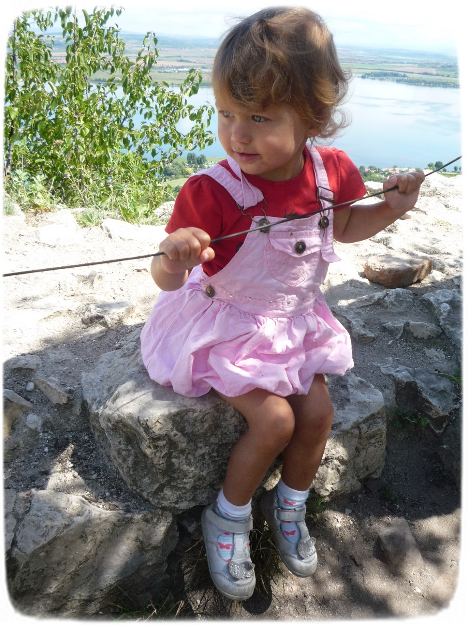
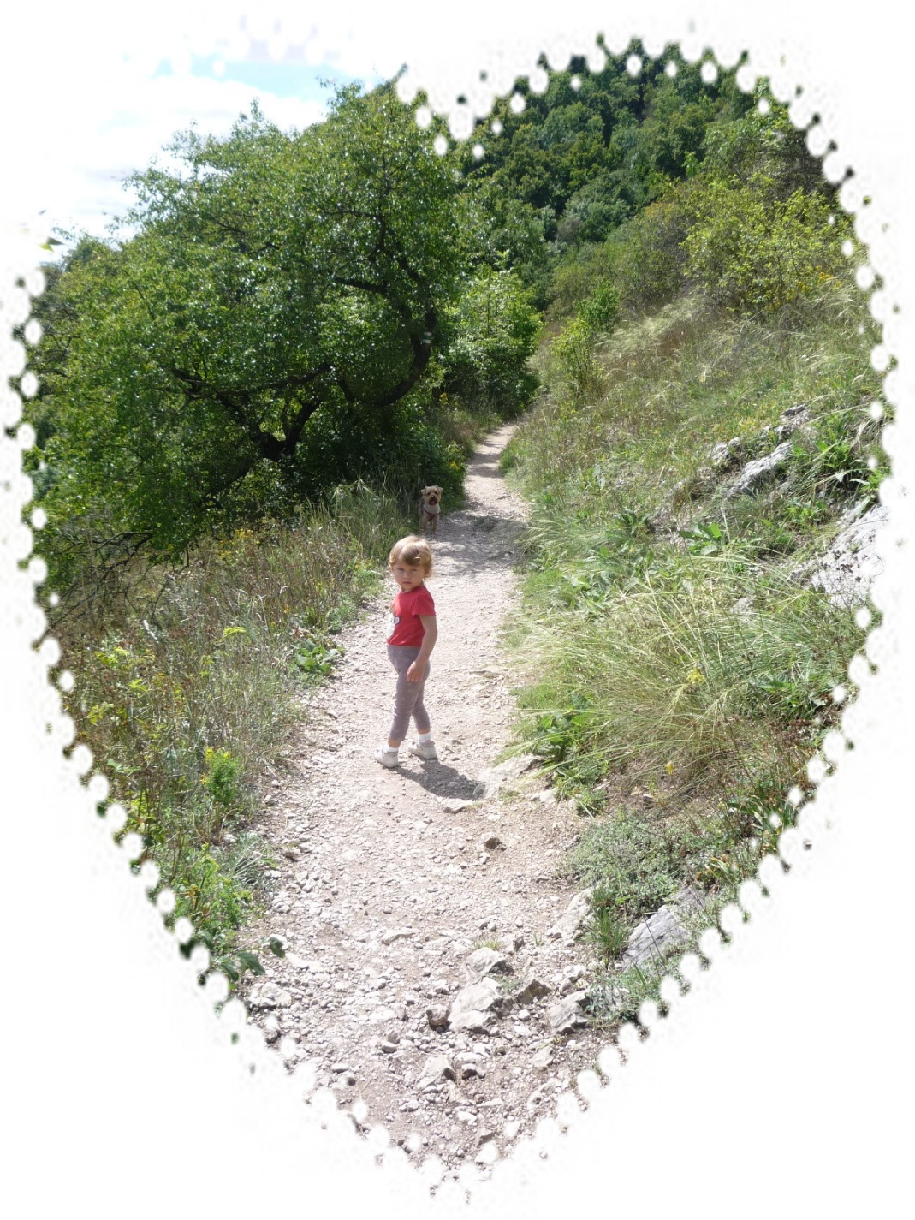
Novomlýnské nádrže se skládají ze tří vodních nádrží, z nichž první (Mušovská) a třetí (Novomlýnská) slouží k rekreaci a druhá (Věstonická) je ornitologickou rezervací.

Slide 17
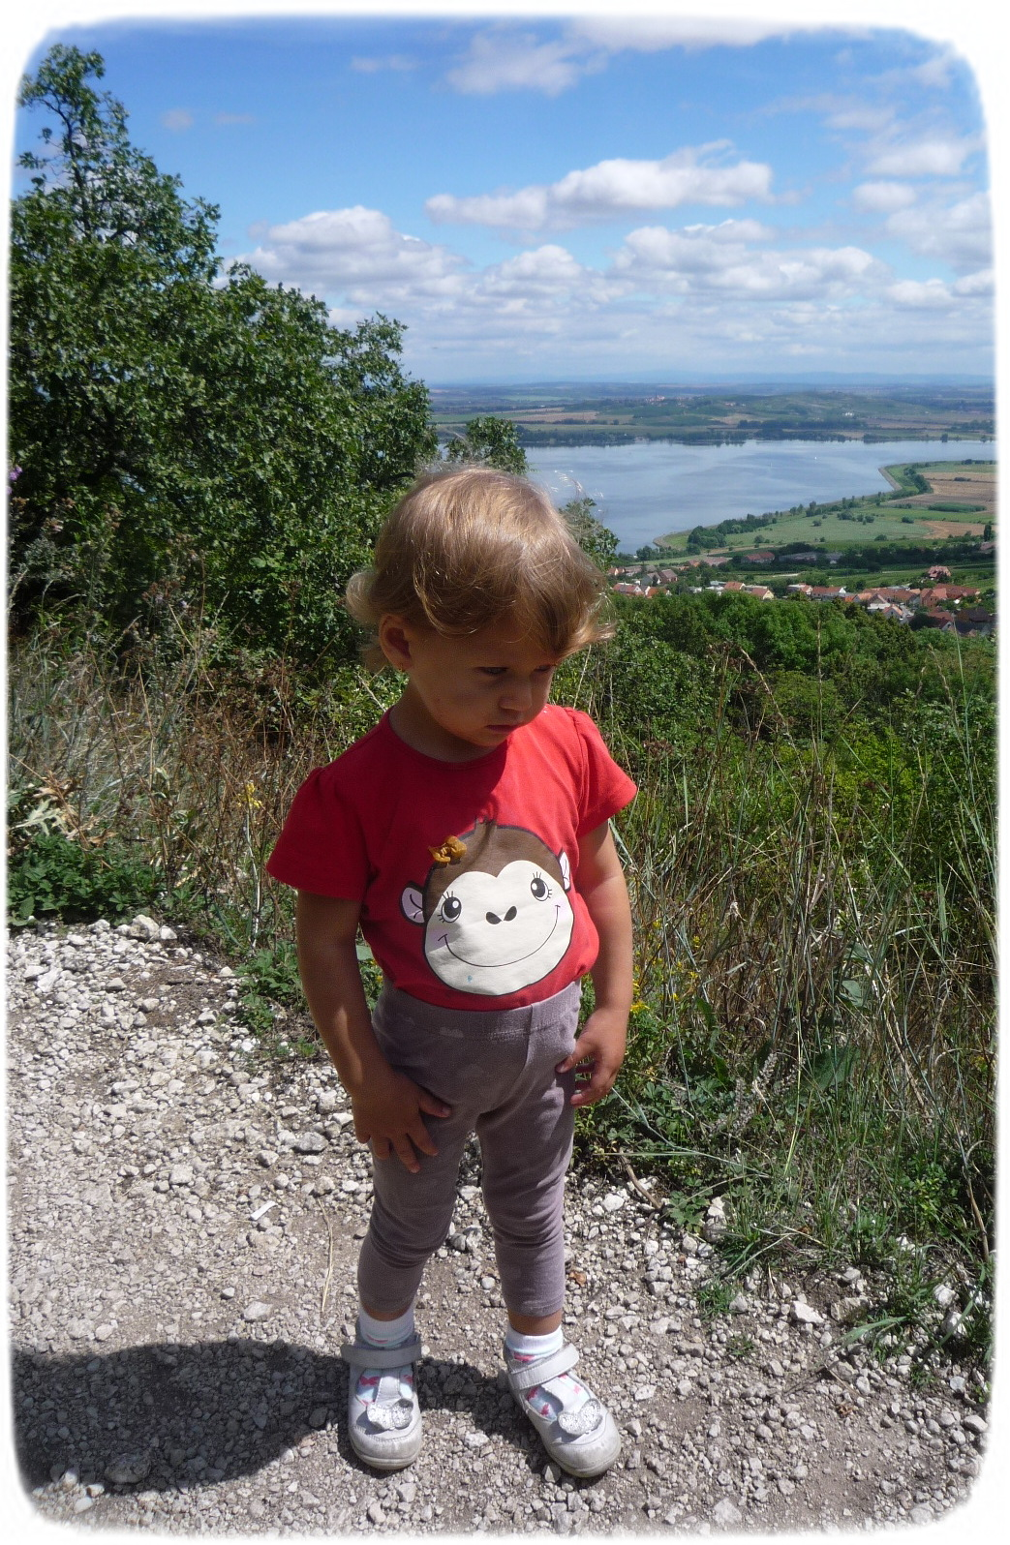
V okolí Novomlýnských nádrží se nachází rovněž řada archeologických nalezišť.

Slide 18
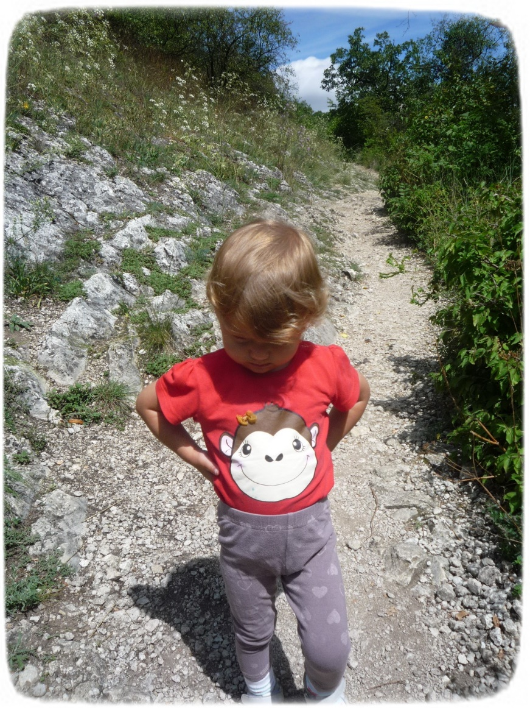
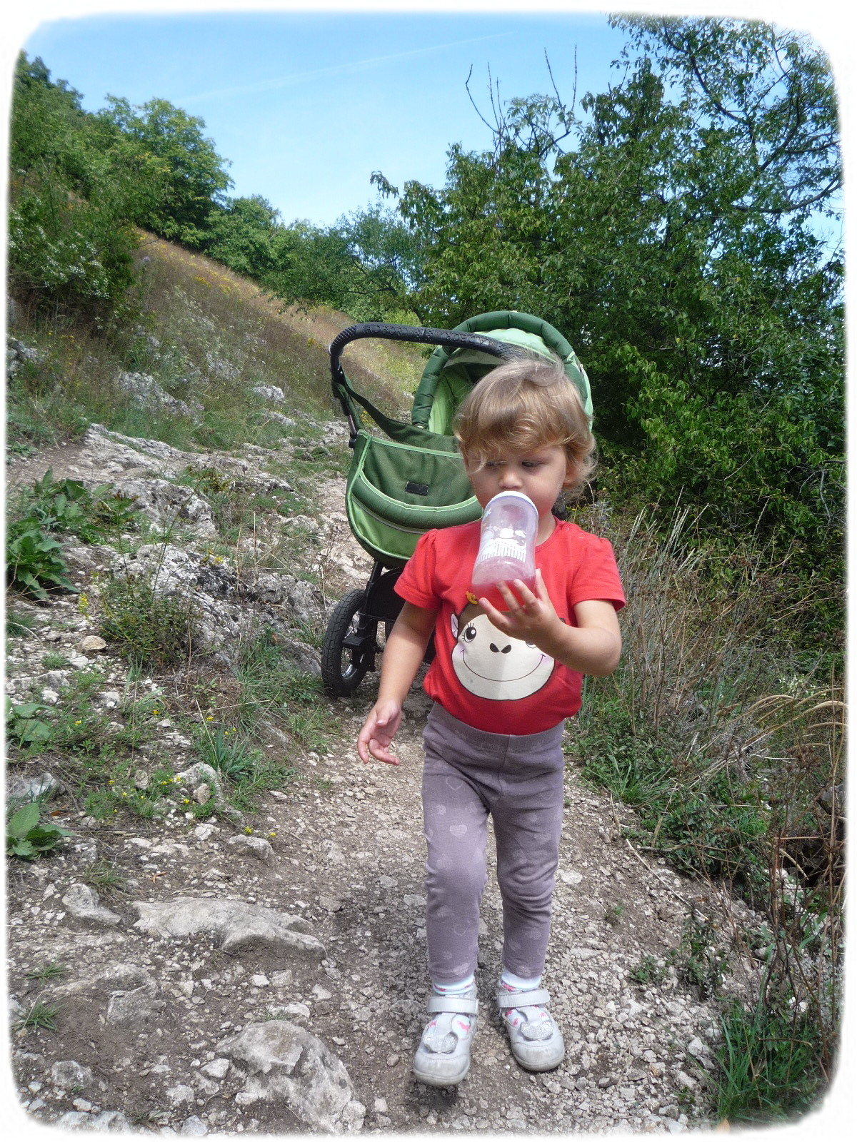
Na svazích Pálavy právě rozkvétají první rostliny a míří za nimi desítky návštěvníků.

